Slide 1
Дистанционное обучение в МБОУ «СОШ №8»
Начальная школа

Slide 2
ДИСТАНТ DISTANT Дистанционное обучение — взаимодействие учителя и учащихся между собой на расстоянии, отражающее все присущие учебному процессу компоненты (цели, содержание, методы, организационные формы, средства обучения) и реализуемое специфичными средствами Интернет-технологий или другими средствами, предусматривающими интерактивность

Slide 4
ДИСТАНТ DISTANT
Дистанционное обучение
производится при помощи информационно телекоммуникационной сети, через которую учащиеся и учителя взаимодействуют друг с другом онлайн
Платформа ZOOM
Электронное обучение предполагает работу с информацией, которая содержится в базах данных, и использование информационных технологий для ее обработки и передачи между учителем и учениками
офлайн
Электронная школа 2.0

Slide 6
ДИСТАНТ DISTANT
Как учиться дистанционно?
Учитель объясняет материал (возможны как онлайн, так и офлайн трансляции), ученик слушает, выполняет задания, если возникают вопросы - он задает учителю. Кроме этого, ребенку предлагается выполнить тесты, контрольные работы, прочие задания, которые позволят педагогу и родителям оценить степень усвоения знаний

Slide 7
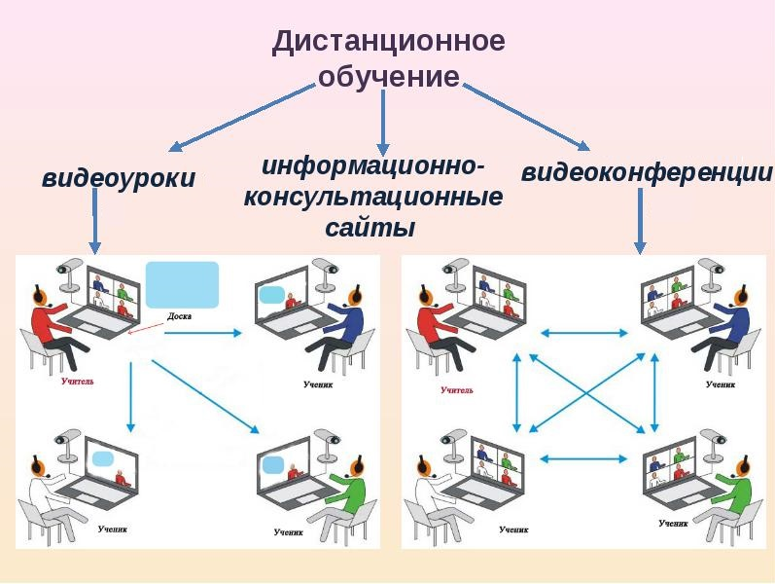

Slide 8
ДИСТАНТ DISTANT
Каждый учитель для работы с классом выбирает платформу из тех,
которые рекомендованы Министерством просвещения
Учи.ру
Лекта
ЯКласс
Яндекс.Учебник
Российская Электронная школа
ЭШ 2.0
и другие

Slide 9
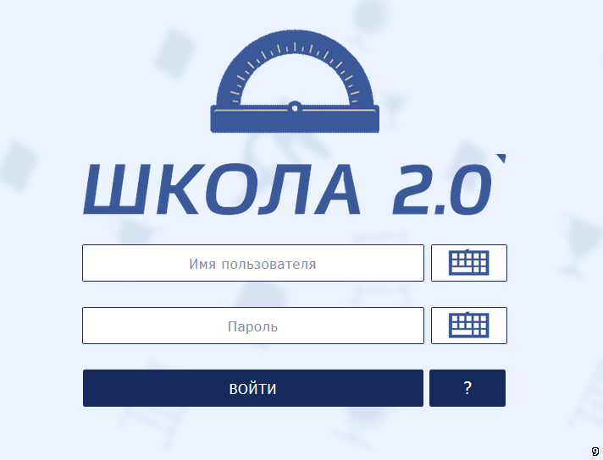
ДИСТАНТ DISTANT
В «Электронной школе 2.0» учителя имеют возможность выкладывать видеофрагменты, презентации, задания по технологии, изобразительному искусству, физической культуре, музыке и др. предметам.
Учащиеся выполняют задания в удобное для них время, высылают учителю, получают оценку.
Сканы лучших работ (рисунков, поделок, плакатов по физической культуре, например на тренировку разных групп мышц), видеозаписи проведенной утренней зарядки и т.д.) учитель с согласия ученика может выложить на электронные ресурсы лицея (сайт, Инстаграм)

Slide 10
ДИСТАНТ DISTANT
ПАМЯТКА РОДИТЕЛЯМ
Узнайте, что нужно для дистанционного обучения Вашему ребенку. Свяжитесь с классным руководителем (должен быть чат класса с присутствием классного руководителя) , узнайте названия всех программ, которые будут использованы при работе, и составьте примерный план дня.
Что обязательно вам понадобится?
• Хорошее подключение к интернету.
• Работающая веб-камера и микрофон для видеосвязи.
• Удобное кресло и продуманное рабочее место

Slide 11
ДИСТАНТ DISTANT
Проверьте связь и изучите программы для домашнего обучения
Сначала вы должны разобраться со всеми нюансами дистанционного обучения, чтобы в случае технических неполадок, вы могли быстро помочь ребенку восстановить связь.
Ознакомьтесь с инструментами домашнего обучения, которые предоставляет школа. Дистанционное обучение делится на две части: живое общение с учителем через видеосвязь (Zoom) и оттачивание навыков на специальных образовательных платформах.

Slide 12
ДИСТАНТ DISTANT
Подберите одежду для занятий
Объясните ребенку, что в пижаме или домашних спортивных брюках ему не стоит заниматься. Одежда должна настраивать на рабочую атмосферу, в то же время должна быть удобной. Вместе с детьми подберите удобный и подходящий для занятий вариант. После окончания уроков ребенок обратно может переодеться в любимую футболку с забавным принтом.
Сделайте расписание занятий
Красочное расписание не только поднимет настроение, но и поможет легко сориентировать, с каким учителем и в какое время выходить на связь.

Slide 13
ДИСТАНТ DISTANT
Посоветуйте ребенку записывать свои успехи
Если вы уже повесили стильную доску возле рабочего стола школьника, нужно ему посоветовать записывать на ней свои успехи. Например, ребенок без ошибок решил примеры по математике, успешно сдал тест по английскому языку и выучил стихотворение.
Ребенок будет смотреть на свои успехи и гордиться собой.

Slide 14
ДИСТАНТ DISTANT
Расскажите ребенку об основах онлайн-этикета
Школьник должен придерживаться правил онлайн-общения с учителем и со сверстниками во время обучения.
Расскажите ребенку, как стоит себя вести во время видеоконференции.
Разбудите ребенка как минимум за час до занятий
Режим сна легко сбивается, не допускайте этого. До начала занятий школьнику следует умыться, позавтракать, переодеться и настроиться на рабочий лад.

Slide 15
ДИСТАНТ DISTANT
Отключите уведомления соцсетей на время домашнего обучения
Избавьте ребенка от информационного шума, пока он занимается. Отключите всплывающие уведомления на смартфоне и компьютере, не позволяйте заходить в соцсети во время урока.

Slide 16
ДИСТАНТ DISTANT
Поставьте рядом с ребенком воду
Дети часто забывают о необходимости пить воду, за этим должны следить родители. Поставьте перед началом занятий стакан воды. Можете сделать вкусный лимонад – добавьте лимонный сок, мяту и имбирь, чтобы повысить уровень витаминов и антиоксидантов в напитке.
Подготовьте ребенку заранее полезные перекусы
Ребенок во время учебы не должен отвлекаться и ходить на кухню за бутербродами. Подготовьте для него полезные перекусы – орехи, фруктовые батончики, смузи. Но не позволяйте ему полноценно обедать в прямом эфире – это неуважение к учителю. Пообедать ученик может во время перерыва.

Slide 17
ДИСТАНТ DISTANT
Следите, чтобы ребенок не отвлекался на любимых питомцев
Питомцы – одна из проблем дистанционного обучения. Как можно не взять на руки любимую кошку или не погладить щенка во время учебы. Понятно, что эти действия мешают сконцентрироваться на занятии. Поэтому питомцев на время обучения отправляйте в другие комнаты.
Помните о том, что ребенку нужно отдыхать от монитора
Во время перерыва предложите ребенку отвлечься от компьютера. Пусть лучше пойдет обнимать любимых питомцев, выйдет на балкон подышать свежим воздухом, расскажет вам о том, как прошло занятие. Еще один вариант – распечатать для него раскраски-антистресс, если перерыв совсем короткий, пусть немного порисует и таким образом отдохнет от монитора

Slide 18
ДИСТАНТ DISTANT
Уважаемые родители!
Поддерживайте связь с учителем,
будьте в курсе того, что происходит во время дистанционного обучения. Периодически созванивайтесь с учителем, чтобы узнать об успехах и ребенка, общайтесь с учителем в чате. Проявляйте заинтересованность, это поможет Вашему ребенку адаптироваться к дистанционному формату обучения в период карантинных мер

Slide 19
ДИСТАНТ DISTANT
Телефон «горячей линии»
по вопросам дистанционного обучения
в начальных классах МБОУ «СОШ №8»
8(38454)31090;31990

